Slide 1
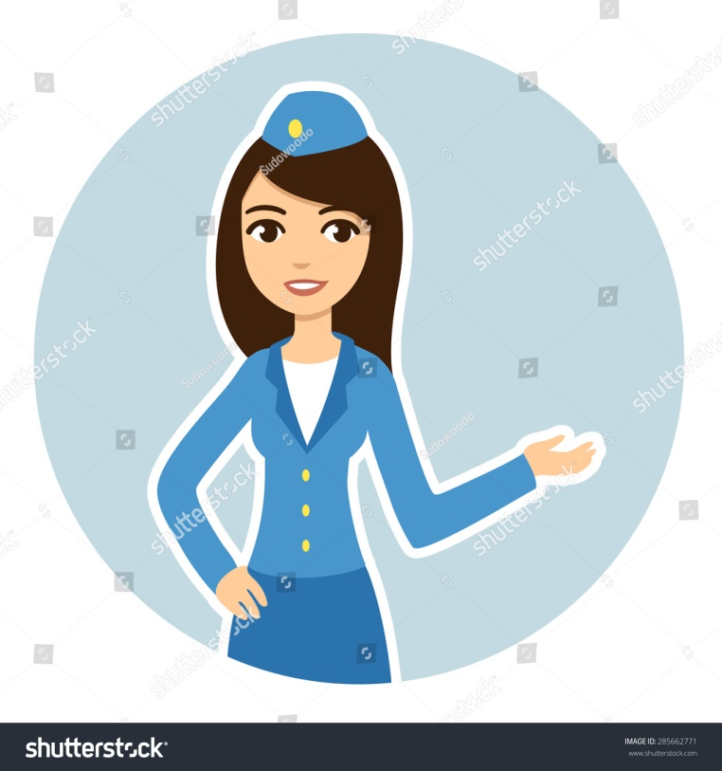
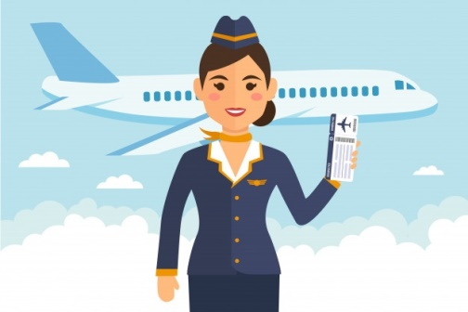
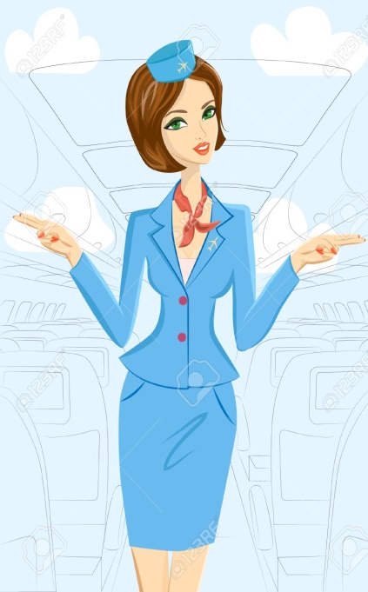
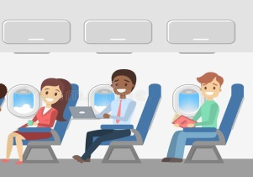
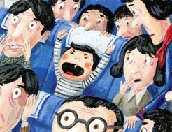
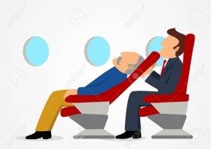
1
Hola
Estaremos esta semana realizando algunos viajes por varios países del mundo, por nuestro país y ciudad.
Te invito a divertirte y realizar las actividades que se proponen.
Si ya tienes listos tus boletos de avión para abordar, puedes subir con nosotros a este Maravilloso Viaje.
Bienvenido a nuestra aerolínea “Del Saltito”
Por favor elige las medidas de prevención de accidentes que debes realizar para tener un despegue EXITOSO Y SEGURO. Rodea de rojo las acciones correctas.
Solicitar ayuda a la azafata
Llevar armas
Sentarse correctamente
Abrochar el cinturón
Platicar por celular
Gritar o enojarte
Prohibido fumar
Apagar el celular
Recostar el asiento lo mas que se pueda

Slide 2
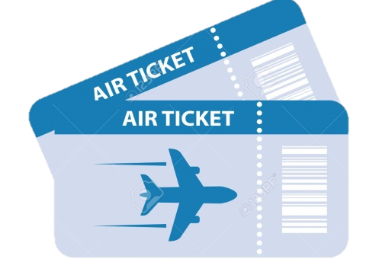
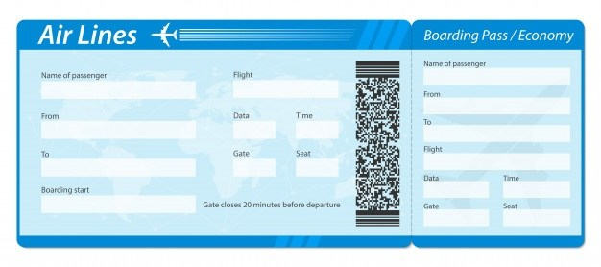
2
Boleto de Avión
Llena los datos que se te piden, entre ellos Tu Nombre
Nombre del Pasajero
Nombre del Pasajero
Vuelo
De
De
Día
Hora
a
a
Puerta
Asiento
Vuelo
Día
Hora
Puerta de Abordaje
Puerta
Asiento

Slide 3
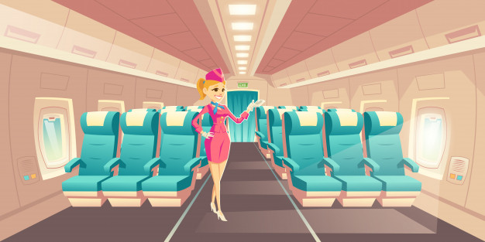
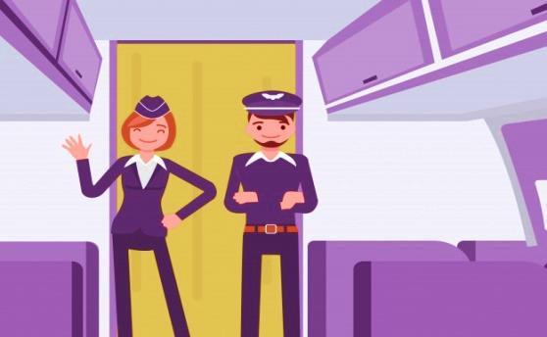
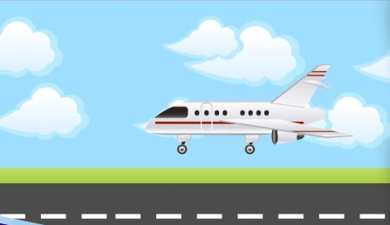
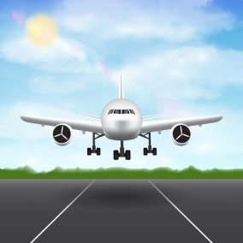
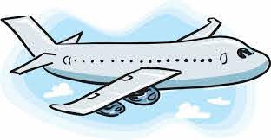
3
Pueden tomar sus asientos
El Capitán les da la Bienvenida.
Abrochen sus cinturones que nos disponemos a Despegar.
Imagina como crees que será tu viaje… Que descubrirás…. Que lugares visitarás….
DIBUJALO

Slide 4
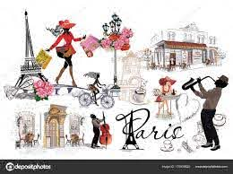
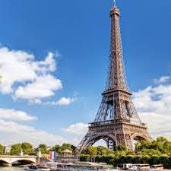
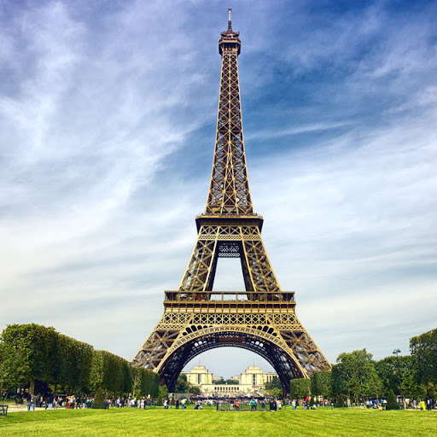
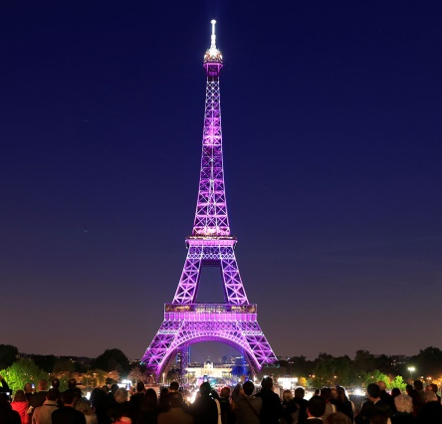
4
Paris
Su cultura esta llena de belleza. Tienen gusto por la moda, viajar en bicicleta por la ciudad, escuchar música y disfrutar de delicioso café y pastelillos por las tardes
Esta en Francia
Una de sus principales obras arquitectónicas es “La Torre Eiffel”
El RETO que te propongo es que realices una copia de la torre Eiffel y para ello puedes usar palillos, plastilina, popotes, palitos de madera o cualquier material que tu quieras. ¡Inténtalo, tú puedes! Mándame FOTO

Slide 5
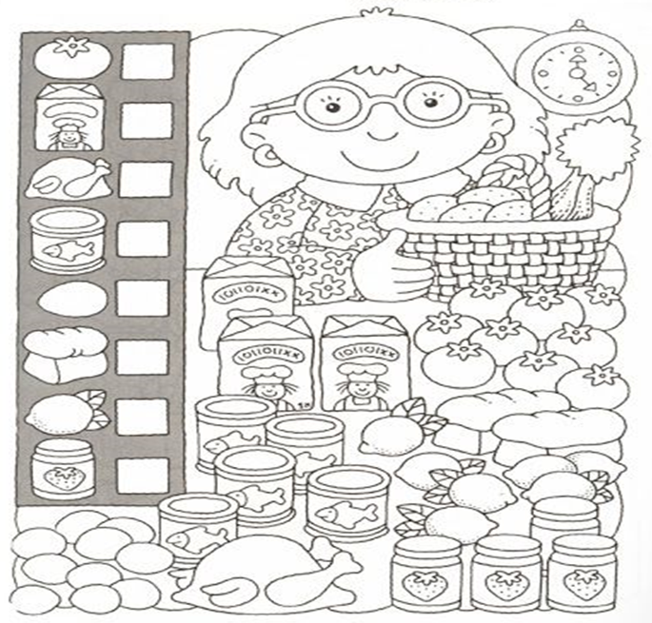
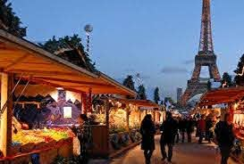
5
En PARIS también les gusta comprar en el mercado
Ahora deberás practicar el conteo hasta 10
¿Me ayudas?
*Escribe el nùmero que corresponde de productos que hay de cada uno.
*Colorea los productos iguales de un mismo color.
►Recuerda que puedes apoyarte en el gusanito con números que en las clases pasadas realizamos.

Slide 6
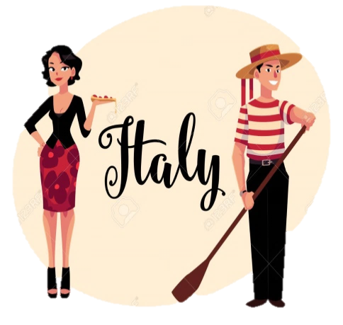
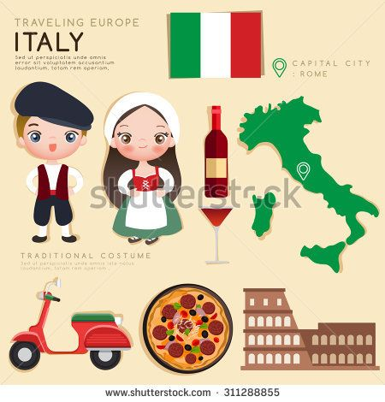
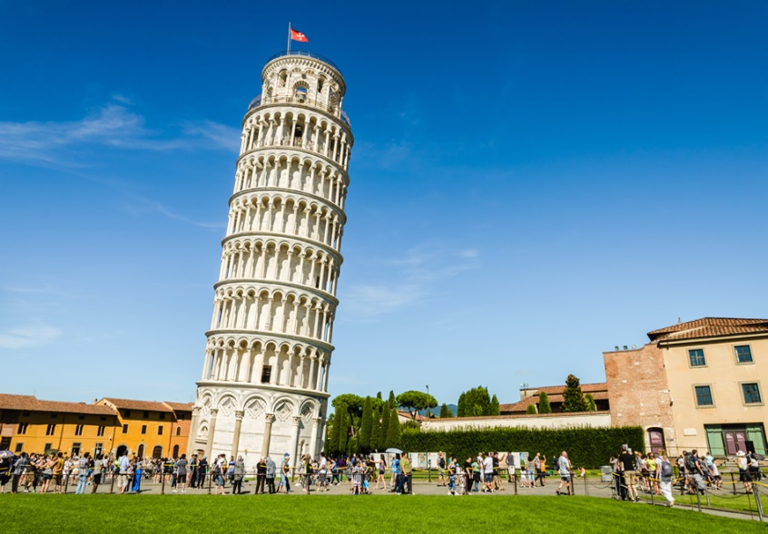
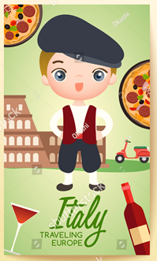
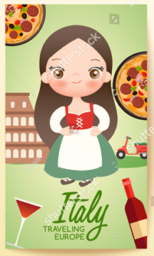
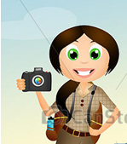
6
Italia
Su cultura esta llena del gusto por la comida como: la Paella y la Pizza. Disfrutan de salir por las tarde a compartir con amigos. El país tiene forma de bota. Les gusta transportarse en motoneta porque sus calles son muy angostas.
Es un país y a él pertenece Roma
Esta construcción es muy alta y hermosa pero debido al tipo de terreno en que fue construida y a que no tiene buenos cimientos a través de los años su estructura se ha ido inclinando.
Tiene ocho niveles y un campanario en la cima. Recibe su nombre porque esta situada en una pequeña provincia del mismo nombre.
El RETO que te propongo es que realices un dibujo de ella.
¡Seguro te quedara SUPER! Mándame FOTO
Una de sus principales obras arquitectónicas es “La Torre de PISA”

Slide 7
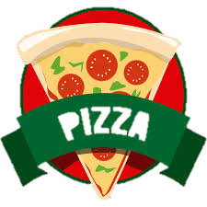
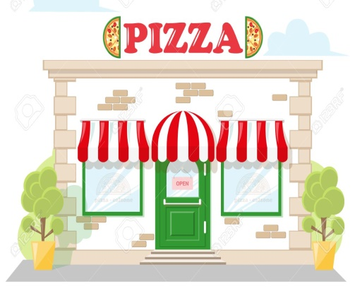
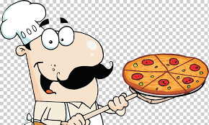
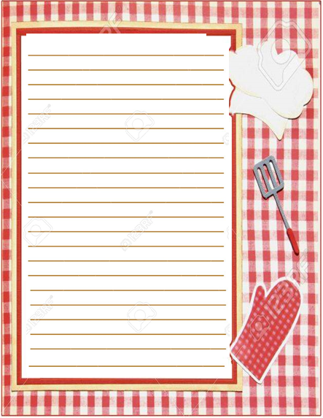
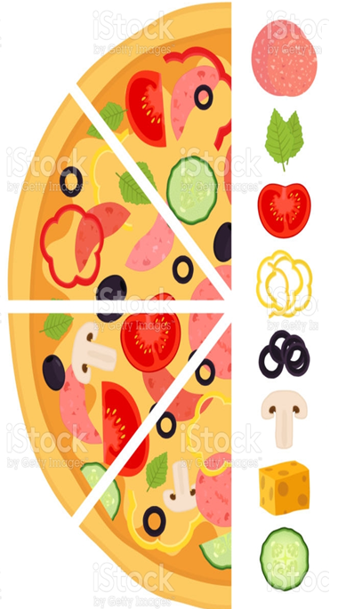
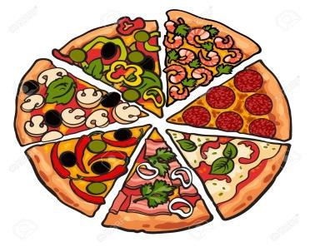
7
Ahora te toca preparar una deliciosa Pizza y para ello tendrás que complementar la receta con los ingredientes que deseas utilizar.
Elige los ingredientes que le vas a añadir.
En Italia se disfruta de la Pizza
Peperoni
Jamón
Orégano
Chile
Tomate
Piña
Pimiento
Oliva
Menta
Champiñones
Cebolla
Queso
Pepino
Puedes escribirlos o dibujarlos
Elote
Camarones

Slide 8
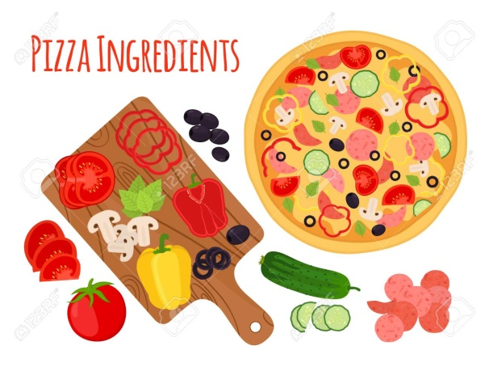
Juguemos a elaborar una Pizza.
Utilizaremos el dado de puntos, al lanzarlo según el numero en que cae será la cantidad de ingredientes que agregues. También tendrás que registrarlo coloreando en la tabla las veces que cae.
Recorta de la siguiente hoja los ingredientes
Piña
Cereza
Jamón
Queso
Peperoni
Champiñones
¿Cuál ingrediente colocaste más veces?
_____________________________________________
8

Slide 9
9
Recorta los ingredientes y pégalos en la hoja anterior según las veces que caiga el dado.

Slide 10
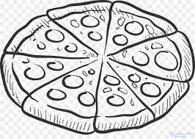
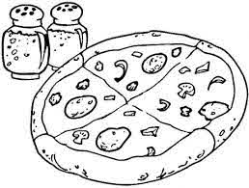
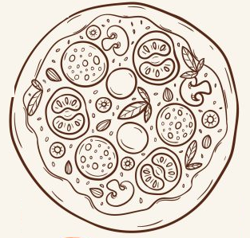
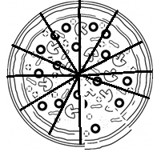
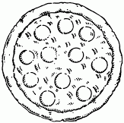
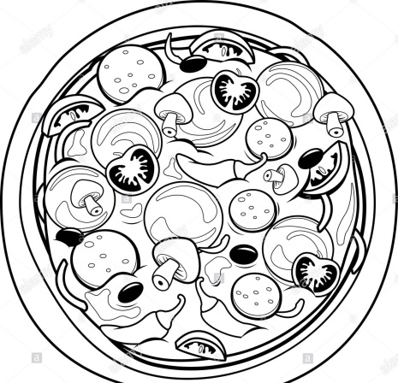
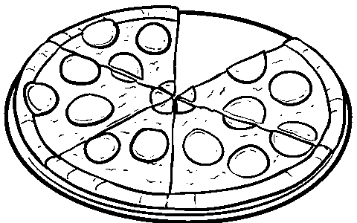
10
Cuenta las rebanadas en que están cortadas las pizzas y colorea las que tienen igual nùmero.
La que tienen más rebanadas coloréala de Rojo y la que tiene menos de Verde.

Slide 11
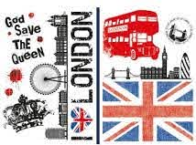
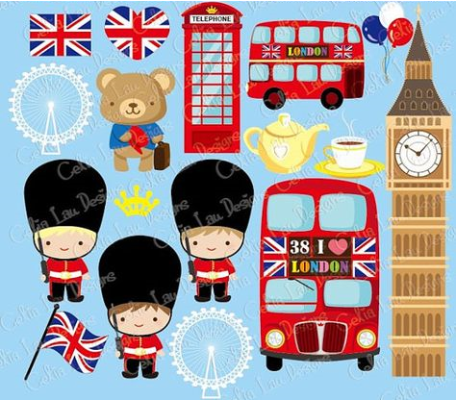
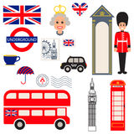
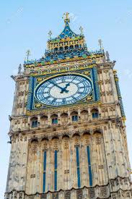
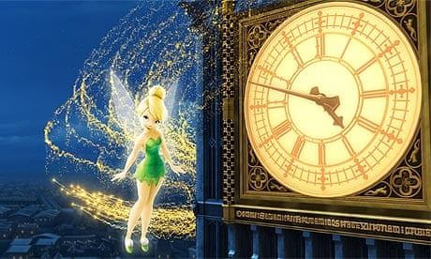
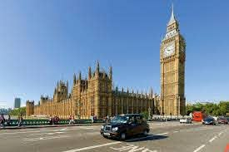
11
Inglaterra
Entre sus costumbres esta el de su extrema Puntualidad, consideran la Navidad una de las fiestas más populares. La hora del Té es una costumbre tradicional británica en un horario de 5 de la tarde, la cual disfrutan mucho practicar.
Forma parte de Reino Unido integrado por 4 reinos: Inglaterra, Gales, Escocia e Irlanda del Norte.
El RETO que realizarás para esta hermosa torre es investigar como es un Reloj y cuanto números tiene.
¡Puedes elaborar uno si así lo deseas.
Mándame FOTO
Una de sus principales obras arquitectónicas es “De Clock Tower” que alberga al reloj Big Ben.
Seguro recuerdas haberla visto en la Película de Tinkerbell.

Slide 12
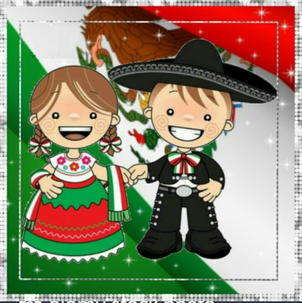
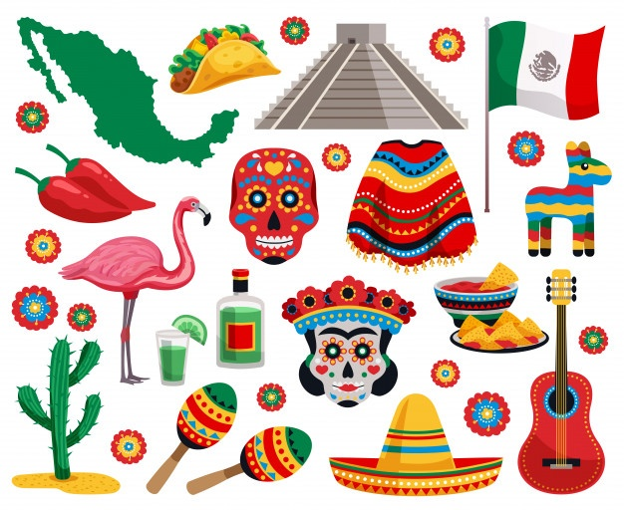
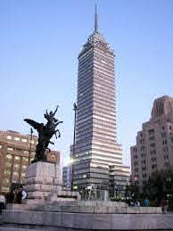
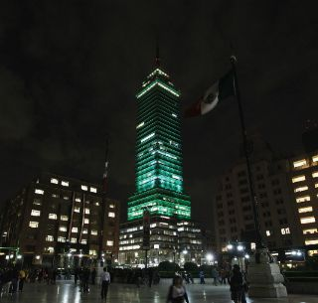
12
Entre sus costumbres esta la celebración del dia de muertos, su música alegre y orgullo por sus tradiciones, el gusto por comida con picante, los tacos, tamales y las piñatas que en toda fiesta no pueden faltar.
El uso de colores vistosos en la vestimenta de todas nuestros trajes típicos.
El aprecio y amor por la familia.
¡Orgullosamente Mexicanos!
México
La tierra del Mariachi, nuestra patria.
El RETO consiste en la reproducción, es decir la construcción de la misma a tamaño mas pequeña.
Tu decides como y con que materiales: puedes usar legos, cajas, dados, etc.
.
Mándame FOTO
Una de sus principales obras arquitectónicas es
“La Torre Latinoamericana”.
Por las noches y fechas históricas bellamente iluminada.

Slide 13
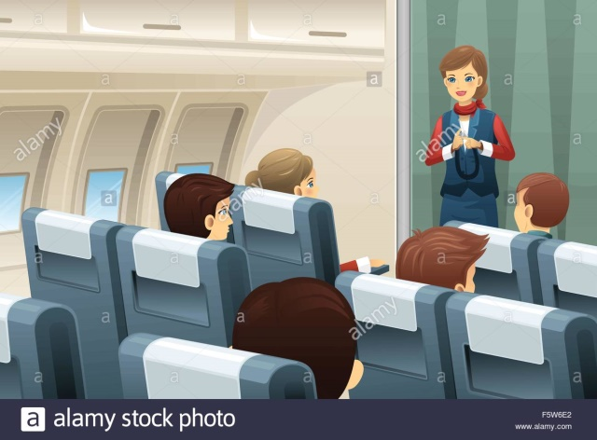
13
Estamos por aterrizar de nuevo en nuestra ciudad.
El capitán y la tripulación agradecemos su compañía.
Gracias por volar con nosotros.
Realiza un dibujo de ese lugar a donde viajaste:
Compárteme algún lugar que te guste en donde hayas viajado: ESCRIBEME SU NOMBRE Y LO QUE TE GUSTO.

Slide 14
DURANGO
Viajando por el tiempo en mi Ciudad. Conversa con tu familia acerca de las fotos que te presento, descubre como han cambiado los diferentes lugares.
14

Slide 15
DURANGO
15

Slide 16
DURANGO
16
Baile Folclórico “Polka” y “Chotis”.
Arte funerario “Benigno Montoya”.
Estas Muestras Culturales son parte de Nuestro Estado.
Elige una y represéntala con un modelado en plastilina o masa.

